Slide 1
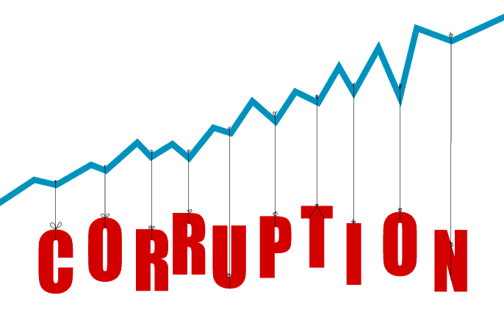
GLOBALNI INDEKS PERCEPCIJE KORUPCIJE (CPI) 2014
www.transparentnost.org.rs
http://www.transparency.org/research/cpi/overview

Slide 2
Indeks percepcije korupcije CPI 2014
Globalni (175 država/teritorija)
agregatni Indeks (do 12 različitih izvora podataka)
koji meri opažanje (eksperata/poslovnih ljudi) korupcije (“zloupotreba javnih ovlašćenja za privatnu korist”)
u javnom sektoru (državni funkcioneri i javni službenici)

Slide 3
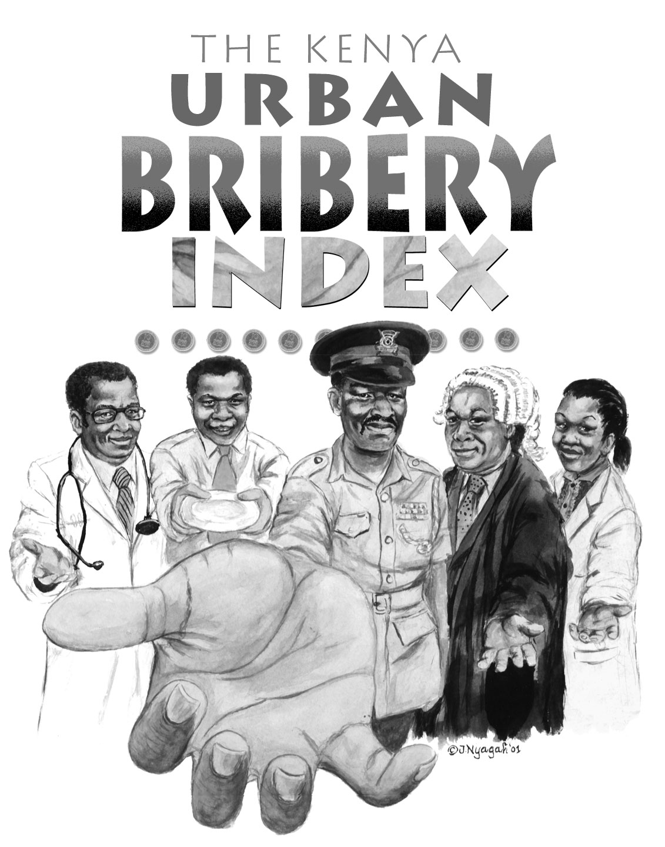
Indeks percepcije korupcije za 2014
Meri stepen u kojem se opaža korumpiranost u javnom sektoru (korumpiranosti državnih funkcionera i javnih službenika)
Indeks se sačinjava na osnovu 12 različitih istraživanja i studija, koja ispituju mišljenja stručnjaka, predstavnika institucija i poslovnih ljudi
U 2014. rangirano je ukupno 175 država/teritorija, dve manje u odnosu na 2013.

Slide 4
Ciljevi CPI
Da se izmeri koliko prisustvo korupcije u javnom sektoru opažaju poslovni ljudi, stručnjaci i analitičari rizika
Da se unapredi komparativno razumevanje nivoa korupcije
Da ponudi presek viđenja donosilaca odluka koje utiču na trgovinu i investicije
CPI je “agregatno istraživanje” (istraživanje grupe istraživanja), osmišljeno kako bi se prevazišli nedostaci svakog pojedinačnog istraživanja o korupciji
Da stimuliše naučna istraživanja, analize uzroka i posledica korupcije, na međunarodnom i domaćem planu
Da doprinese podizanju svesti o korupciji u javnosti – i stvori klimu za promene.
Notes:
The pernicious effects of corruption damage all aspects of life and society.

Slide 5
Unapređenje metodologije CPI počev od 2012. godine
CPI je istraživanje koje se odvija iz godine u godinu i pruža podatke koji se mogu kontinuirano pratiti.
Minimum 3 istraživanja po zemlji/teritoriji da bi bila uvršćena na listu
Istraživanja moraju biti objavljena u prethodnih 24 meseci
Zemlje se boduju na skali od 100 (veoma ‘čiste’) do 0 (veoma korumpirane), što omogućava detaljnije razvrstavanje (manji broj zemalja koje dele isti skor), nego po ranijoj metodologiji (skorovi od 10 do 0)
Ispituje se percepcija (opažanje) a ne događaji (npr. broj prijavljenih slučajeva, broj osuda, broj tekstova u medijima)
Notes:
The pernicious effects of corruption damage all aspects of life and society.

Slide 6
Mogućnost poređenja
Indeks predstavlja presek viđenja poslovnih ljudi i analitičara prilika u pojedinim zemljama i ne odražava nužno trendove za pojedine godine
Skor je relevantniji od mesta na tabeli (zato što se ponekada menja broj država/teritorija koje su uključene)
Promene indeksa kod pojedinih država/teritorija mogu biti rezultat promene uzorka – istraživanja koja su uzeta u obzir pri sačinjavanju indeksa
Mogućnost poređenja: CPI 2014 je moguće porediti sa CPI 2013 (skor neke zemlje/teritorije). Usled metodoloških promena nastalih 2012, mogućnost poređenja CPI 2014 sa rezultatima ranijih godina (starijim od CPI 2012 godine) je ograničena: može se porediti mesto na listi (uzimajući u obzir promene broja zemalja u uzorku i kretanje drugih zemalja) ili vršiti poređenje rezultata po pojedinim istraživanjima; nije metodološki ispravno automatski množiti skor iz prethodnih godina sa 10 ili deliti sadašnji sa 10!
Notes:
The pernicious effects of corruption damage all aspects of life and society.

Slide 7
Napomene o nedostacima i prednostima CPI
Nedostaci/napomene:
Indeks ne odražava stepen napora uloženih u borbi protiv korupcije; indeks ne odražava uvek postignute rezultate u borbi protiv korupcije, sve dok oni ne dovedu do uočljivih promena u praksi koje se odražavaju na utisak ispitanika; indeks se menja relativno sporo, jer obuhvata podatke iz poslednje dve godine
Zemlje u razvoju mogu biti prikazane u lošijem svetlu usled pristrasnosti i predubeđenja inostranih posmatrača. Zbog toga postoje i druga sredstva za merenje korupcije, npr. (Indeks davalaca mita)
Prednosti/napomene:
I druga sredstva za procenu korupcije dovode do sličnih rezultata kao i CPI
CPI je dobra šansa da se unapredi javna rasprava o korupciji
CPI je dobar podsticaj za sprovođenje daljih analiza
CPI obuhvata gotovo sve države sveta

Slide 8
CPI 2014 - Najbolje i najlošije rangirani
Zemlje percipirane kao najmanje korumpirane
Rang | Zemlja | Skor (0-100) | Br. istraživanja
1 | Danska | 92 | 7
2 | Novi Zeland | 91 | 7
3 | Finska | 89 | 7
4 | Švedska | 87 | 7
Zemlje percipirane kao najkorumpiranije
Rang | Zemlja | Skor (0-100) | Br. istraživanja
174/175 | Severna Koreja Somalija | 8 8 | 3 4
173 | Sudan | 11 | 6
172 | Avganistan | 12 | 4

Slide 9
Metodološke napomene za Srbiju u CPI 2014.
Srbija je obuhvaćena u 7 istraživanja koja su uzeta u obzir pri sačinjavanju indeksa
Posmatrana je teritorija Srbije bez Kosova i Metohije (istraživanja na osnovu kojih se sačinjava CPI se posebno rade i za ovu teritoriju i odražavaju percepciju o korumpiranosti tamošnjih javnih službi, tako da je Kosovo posebno rangirano na ovoj listi)
Istraživanja koja su relevantna za Srbiju su objavljena do avgusta 2014. Četiri istraživanja su sprovedena tokom 2014. godine, a tri obuhvataju podatke iz 2013. Rangiranje po pojedinim istraživanjima kreće se u rasponu od 31 do 53. Standardna devijacija je (4.2) i omogućava visok stepen pouzdanosti.

Slide 10
Izvor podataka u inicijalnim istraživanjima relevantnim za Srbiju
 | Izvor | Uzorak
1 | FH (Freedom House, Nations in Transit) 2013 | Opažanja nerezidenata; ispitanici uglavnom potiču iz razvijenih zemalja.
2 3 4 5 | BF (Bertelsmann Foundation) Transformation Index 2014 EIU (Economist Intelligence Unit) 2014 GI (Global Insight Country Risk Ratings) 2014 PRS ICRG (Political Risk Services International Country Risk Guide) 2014 | Stručnjaci angažovani od strane banke/ institucije
6 | WEF (Report of the World Economic Forum, Executive Opinion Survey) 2014 | Opažanja rezidenata; ispitanici su uglavnom lokalni stručnjaci, lokalni poslovni ljudi i multinacionalne firme.
7 | WJP (World Justice Project Rule of Law Index) 2014 | Lokalni stručnjaci i opšta populacija
Notes:
The pernicious effects of corruption damage all aspects of life and society.

Slide 11
CPI 2014 – republike bivše SFRJ
Rang | Zemlja | Skor 2014 | Broj istraživanja – CPI 2014
39 | Slovenija | 58 | 9
61 | Hrvatska | 48 | 9
64 | Makedonija | 45 | 6
76 | Crna Gora | 42 | 4
78 | Srbija | 41 | 7
80 | BiH | 39 | 6

Slide 12
Ocene za Srbiju po izvorima za period 2011 – 2014
 | CPI 2011 (po novoj metodologiji) | CPI 2012 | CPI 2013 | CPI 2014
BF | 49 | 49 | 53 | 53
EIU | 38 | 38 | 38 | 38
FH | 47 | 47 | 47 | 47
GI | 42 | 42 | 52 | 42
PRS ICRG | 31 | 31 | 31 | 31
WEF | 35 | 35 | 37 | 43
WJP | / | 35 | 35 | 34
Broj istraživanja | 6 | 7 | 7 | 7
Srednja ocena | 40 | 39 | 42 | 41

Slide 13
Područje bivših socijalističkih zemalja Evrope (na skali od 0 do 100)
Estonija 69
Poljska 61
Litvanija 58
Slovenija 58
Letonija 55
Mađarska 54
Gruzija 52
Češka 51
Slovačka 50
Hrvatska 48
Makedonija 45
Legenda: zeleno članice EU
Rumunija 43
Bugarska 43
Crna Gora 42
Srbija 41
BIH 39
Jermenija 37
Moldavija 35
Albanija 33
Kosovo 33
Belorusija 31
Rusija 27
Ukrajina 26

Slide 14
Dosadašnja rangiranja i reakcije
Podaci iz 2000-te: suočavanje sa katastrofalnom slikom o Srbiji
2003: Očekivan veći pomak na listi, ali se percepcija sporo menja
2004: Napravljen novi pomak – približavanje realnom stanju stvari
2005, 2006 i 2007: Zadržan minimalan trend rasta – nema radikalnih promena koje bi dovele do brze promene percepcije korupcije
2008: Stagnacija – prvi put nema ni minimalnog napretka, druge zemlje nas sustižu ili prestižu
2009: Simboličan napredak
2010: Stagnacija i očekivanja da će unapređenje zakonskog okvira doneti napredak u budućnosti
2011: Pad skora i nazadovanje na listi – u skladu sa utiskom domaćih ispitanika o odsustvu napretka
2012: Iste ocene kao i prethodne godine
2013: Blagi napredak, očekivanja da se taj trend nastavi
2014: Blago nazadovanje, pokazatelj da nema dovoljnih promena

Slide 15
Rezultati CPI i Srbija 2014
Zemlje mogu da ignorišu rezultate CPI samo na svoju štetu – čak i ako ne odražava u potpunosti realno stanje stvari, CPI je dobar pokazatelj onoga šta drugi misle o nama
Srbija se i dalje smatra zemljom u kojoj je nivo korupcije visok, promene su slične onima u regionu.
Utisak o visokoj raširenosti korupcije imaju i građani Srbije, što proizlazi iz rezultata istraživanja koja se vrše na nacionalnom uzorku (npr. Globalni barometar korupcije).
Napredak je opažen u jednom od sedam izvora koji su korišćeni za izradu CPI, u dva su se rezultati pogoršali, u većini slučajeva se situacija nije promenila (ili su izvori isti kao prethodne godine)

Slide 16
Teme za razmišljanje
Koji je odnos percepcije korupcije i njenog stvarnog nivoa? Kada se o korupciji mnogo govori to može da dovede do porasta percepcije korupcije, naročito kada nije praćeno neselektivnim i sistemskim merama za otklanjanje uzroka korupcije i rešavanje otvorenih afera. S druge strane, kada je priča o korupciji praćena konkretnim akcijama to može da na duži rok da utiče i na smanjivanje percepcije korupcije.
Da li je moguće uticati na smanjenje percepcije korupcije? Svakako da jeste u određenoj meri, kroz izolovane antikorupcijske mere i kampanje i njihovu dobru medijsku promociju. Međutim, takve mere imaju ograničen domet na ovakva istraživanja. Osim toga, prioritet državnim organima treba da bude sprečavanje, otkrivanje i kažnjavanje postojeće korupcije, a ne promena utiska o njenoj rasprostranjenosti.

Slide 17
Problemi za borbu protiv korupcije
Kršenje preventivnih antikorupcijskih zakona, kao plod odsustva „političke volje“ (pristup informacijama, javna preduzeća)
Nedovoljni kapaciteti organa koji vrše nadzor i kontrolu nad primenom zakona; diskreciona ovlašćenja u određivanju predmeta provere
Nepotpun pravni okvir (potrebno: potrebne izmene i dopune mnogih zakona i snažnije ustavne garancije); narušavanje pravne sigurnosti usvajanjem kontradiktornih ili nejasnih odredaba u propisima
Nema učenja na osnovu otkrivenih slučajeva korupcije i otkrivenih obrazaca koruptivnog ponašanja
Vaninstitucionalna moć političkih stranaka i pojedinaca, koja se odražava na rad čitavog javnog sektora
Nedovoljno transparentan proces donošenja odluka, nemogućnost građana da utiču na njihov sadržaj i neuređeno lobiranje
Nepotrebne procedure i državne intervencije koje povećavaju broj situacija u kojima do korupcije može da dođe

Slide 18
Nedovoljno iskorišćene šanse za borbu protiv korupcije
Evropska perspektiva i rešenost EU da se napredak u okviru poglavlja 23 prati sve vreme pregovora; zainteresovanost međunarodnih organizacija nije dobro iskorišćena – nedovoljno kvalitetan nacrt AP za poglavlje 23, težnja za dobijanjem „pozitivnih mišljenja“ umesto da se rešavaju problemi koji postoje već godinama, korišćenje mišljenja o „usaglašenosti“ radi odbijanja domaćih predloga …
Koncentrisana politička moć – posle dužeg vremena situacija u kojoj je vlast stabilna toliko da može da sprovodi reforme, nema značajnog „ucenjivačkog kapaciteta“ koalicionih partnera (manje šanse da korupcionaši nađu zaštitu unutar vlasti). Šansa da se ta moć iskoristi za uspostavljanje sistema pune institucionalne borbe protiv korupcije još uvek neiskorišćena.
Podrška građana – osim načelne podrške građani pokazali spremnost da i politički nagrade ono što im je predstavljeno kao borba protiv korupcije; očekivanja građana su bitno podignuta ali još nisu zadovoljena

Slide 19
Antikorupcijska strategija
Borba protiv korupcije može biti uspešna jedino ako je organizovana na sistemski način, ako se primenjuju načela pravne države, ako je rad institucija koordiniran uz striktno poštovanje njihovih ustavnih i zakonskih nadležnosti.
Nacionalna strategija za borbu protiv korupcije 2013 - 2018 i prateći Akcioni plan sadrže mnoga korisna rešenja, ali postavljeni ciljevi nisu dovoljno ambiciozni da bi doveli do korenitih promena, dok Strategija ne govori ništa o pojedinim veoma važnim pitanjima (odabir slučajeva kod ispitivanja krupnih afera, netransparentni sporazumi koji narušavaju pravila o nadmetanju za javne ugovore…); Sa primenom Strategije se kasni; AP za poglavlje 23 takođe odstupa od ovog akta.

Slide 20
Prioriteti Srbije za borbu protiv korupcije
Obezbeđenje veće javnosti rada državnih organa (uključujući i pravila o javnim raspravama i lobiranju, povećanju javnosti podataka o radu Vlade, javnih preduzeća i drugih institucija),
Smanjenje regulatornih i finansijskih intervencija države (npr. dozvole, odobrenja, subvencije) koje stvaraju rizike za korupciju, naročito kada se sprovode bez prethodnih kriterijuma
Temeljna reforma uređenja javnog sektora
Poštovanje i jačanje uloge nezavisnih državnih organa i obezbeđenje primene njihovih odluka i preporuka
Obezbeđivanje javnosti medijskog vlasništva i finansiranja medija

Slide 21
Prioriteti Srbije za borbu protiv korupcije
Nezavisno, efikasno i odgovorno pravosuđe
Veći broj otkrivenih slučajeva kroz zaštitu uzbunjivača i svedoka korupcije, proaktivni pristup u istraživanju korupcije i mere za kontrolu imovine javnih funkcionera i službenika
Striktna kontrola tačnosti i potpunosti izveštaja o finansiranju kampanja i političkih stranaka, ispitivanje sumnji i navoda o kupovini glasova na izborima i zloupotrebama javnih resursa u kampanjama
Rešavanje svih slučajeva u kojima se sumnjalo u korupciju iz ranijih godina i uspostavljanje strukture državnog represivnog aparata koja će omogućiti da se takve radnje otkriju i kazne u budućnosti, umesto sadašnjih ad hoc mehanizama.

